Slide 1
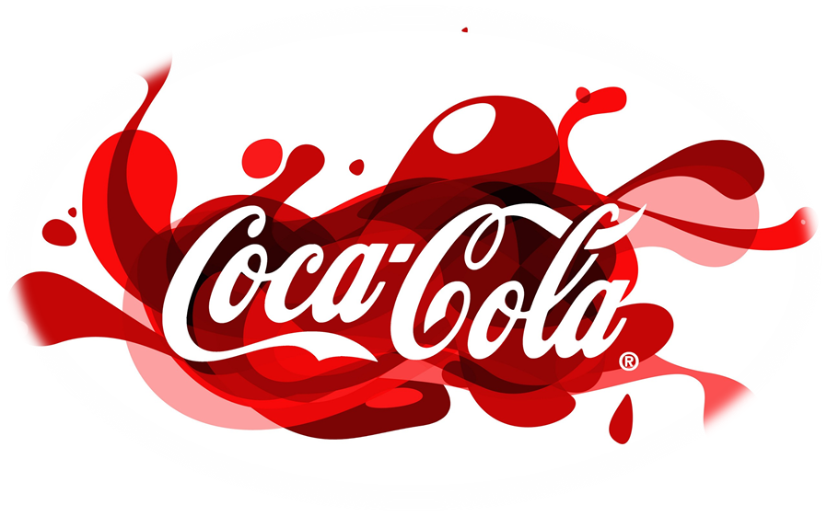

Проект: «Полезна ли Кока-кола?

Slide 2
Актуальность темы: В последнее время в связи широкого использования консервантов, красителей и искусственных вкусовых добавок многие родители стали задумываться о пользе или вреде того или иного продукта для их детей. Детей же в свою очередь привлекают яркие вкусы, красочность упаковки и рекламная кампания данных продуктов. Поэтому возникает ситуация, когда дети не принимают доводы родителей, отказывающих им в покупке, так как это вредно для здоровья.
В результате опроса «Мой любимый напиток», проводимого воспитателем в группах, выяснилось, что дети старшей группы всем напиткам предпочитают «Кока-колу», а дети подготовительной группы добавили, что любят «Колу» , но она, по словам родителей, вредна. На вопрос, в чем этот вред, дети затруднялись ответить или говорили словами родителей, что это «химия». По результатам опроса мы решили провести ряд экспериментов и точно установить, действительно ли «Кока-кола» вредна для организма.

Slide 3
Для решения поставленных задач мы выбрали следующие методы:
Методика «трех вопросов»
Что мы знаем?
Что мы хотим узнать?
Как нам найти ответы на вопросы?
Методы исследования (Н. Савенкова)
Подумать самостоятельно
Получить информацию из книг
Посмотреть в интернете
Спросить у специалиста (у взрослого)
Провести опыты, эксперименты.

Slide 4
Цель: выявление влияния «Кока-колы» на живые организмы и другие вещества.
Задачи исследования:
Закрепить полученные знания о свойствах воды и Кока-колы;
Развивать наблюдательность детей, умение анализировать, сравнивать, обобщать, делать выводы, мыслительные способности детей;
Развивать ассоциативное мышление и творческие способности детей в процессе работы по «письменной» фиксации полученной детьми информации;
Обобщить и расширить знания детей о Кока-коле;
(влияние «Кока-колы» на чайный налет; взаимодействие «Кока-колы» и ржавчины; действие «Кока-колы» на скорлупу; совместимость «Кока-колы» с другими продуктами; действие напитка на листья фиалки).

Slide 5
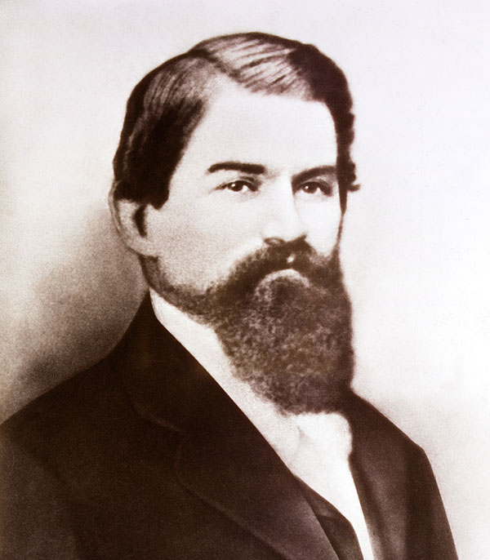
Мы узнали в интернете:
Кока-колу придумали в Америке 8 мая 1886 году изобретателем был фармацевт Джон Пембертон.
Напиток был запатентован как лекарство нервных расстройств и продавался только в аптеках.

Slide 6
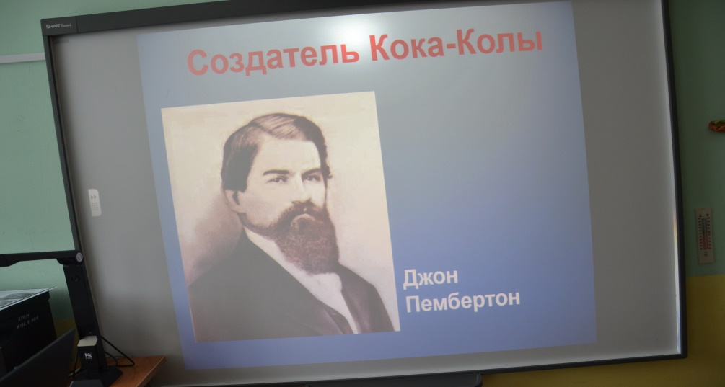
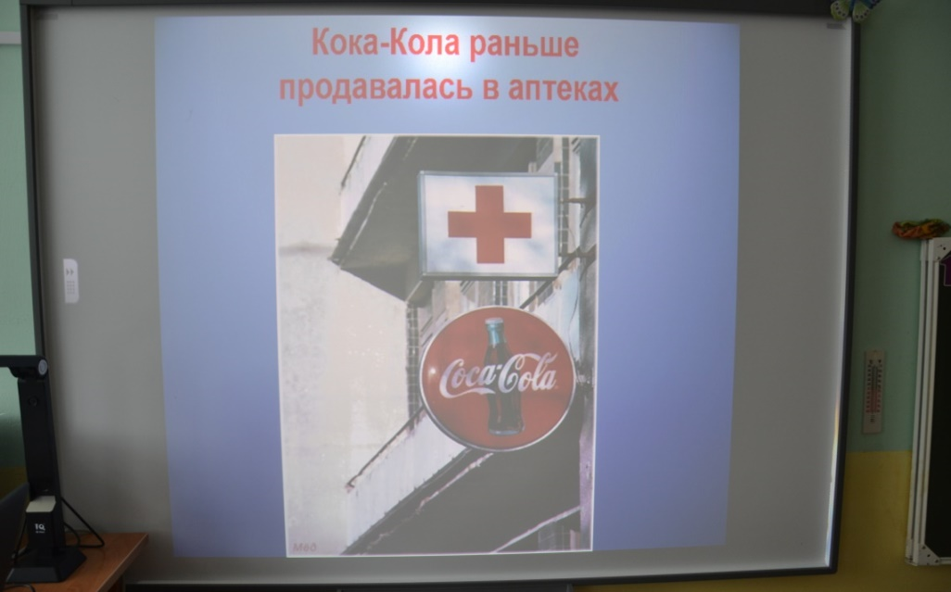
Мы узнали в интернете:

Slide 7
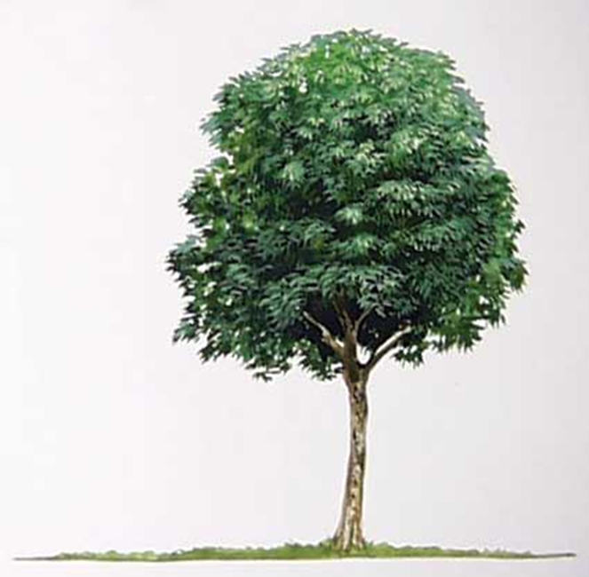
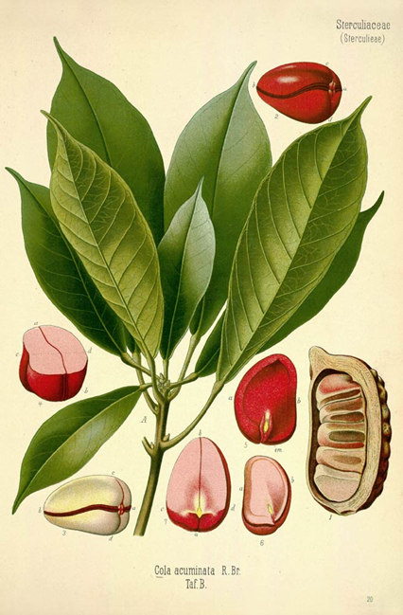
Что мы узнали в энциклопедии:
Свое название напиток получил в честь дерева под названием «Кола» листья и орехи, которого добавляли в напиток. Кола это дерево, которое растет в Западной Африке. Семена колы горького вкуса, содержат кофеин.

Slide 8
Узнали у взрослого:
Состав напитка:
Очищенная газированная вода
сахар
натуральный краситель
ортофосфорная кислота
ароматизаторы
кофеин

Slide 9
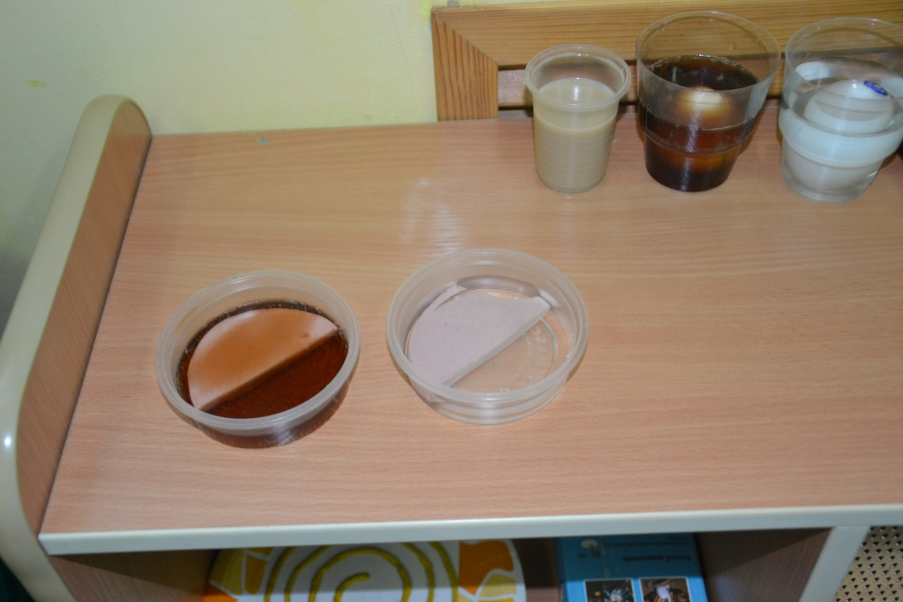
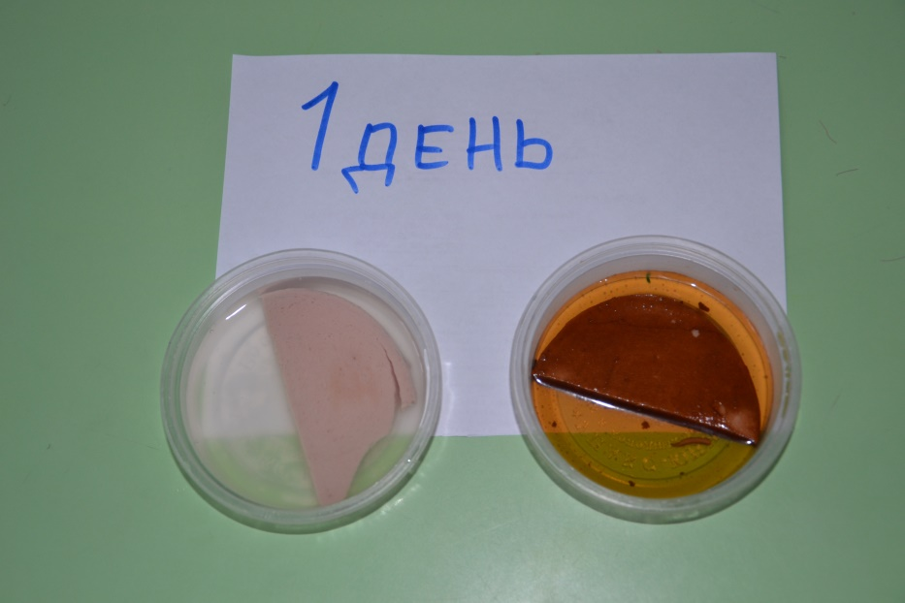
Вот какие мы провели опыты:
Опыт 1.
Для опыта взяли 2 кусочка колбасы, один кусочек положили в воду, другой в колу. На второй день колбаса в воде не поменяла своего вида, а колбаса в коле потемнела, а через несколько дней превратилась в кашеобразное пюре.
Вывод: «Кока-Коле» есть краситель и она обладает разрушающими свойствами для мяса.

Slide 10
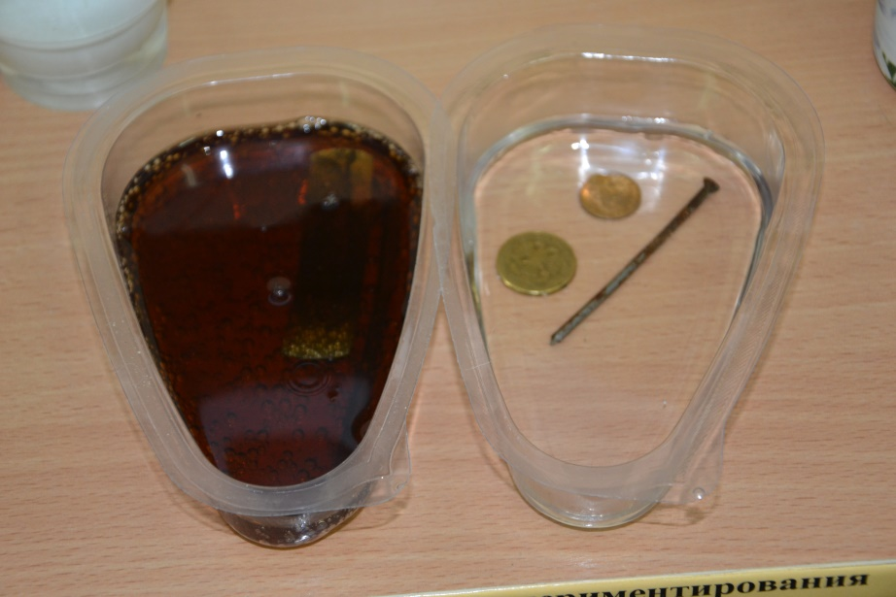
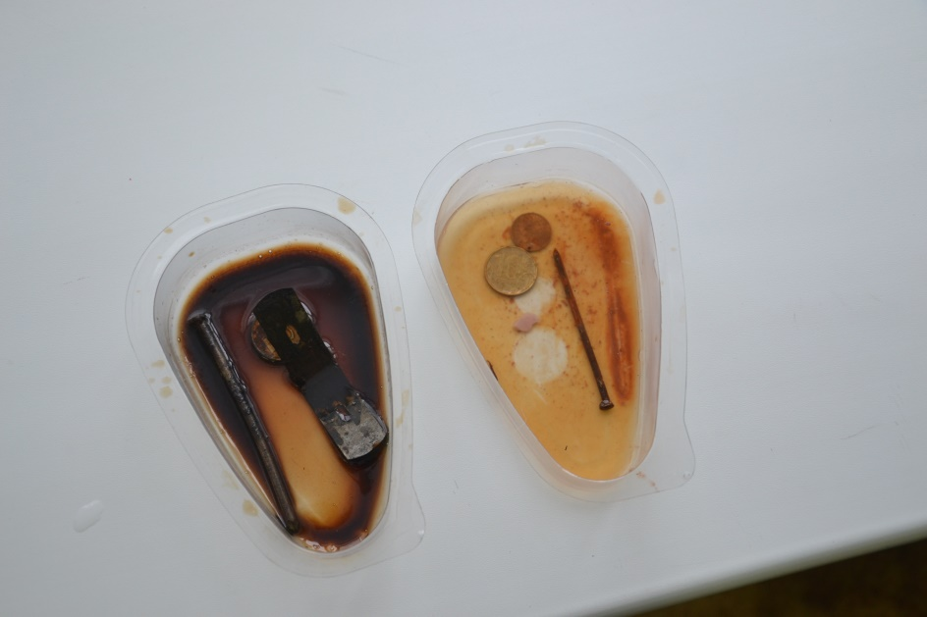
Опыт 2.
Мы взяли 2 ржавых гвоздика. Один поместили в стакан с водой, другой – в «Колу». На второй день гвоздик в воде покрылся еще одним слоем ржавчины, а гвоздик в “Коле”, наоборот, даже очистился от нее.
Вывод: «Кока-кола» разъедает даже ржавчину
1 ДЕНЬ
3 ДЕНЬ

Slide 11
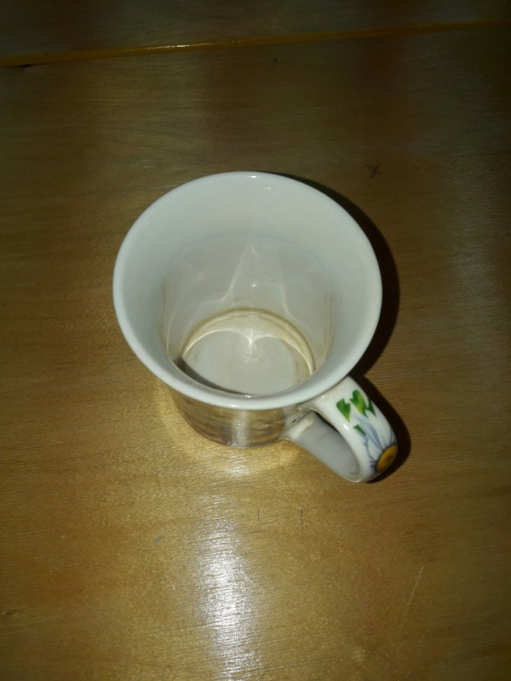
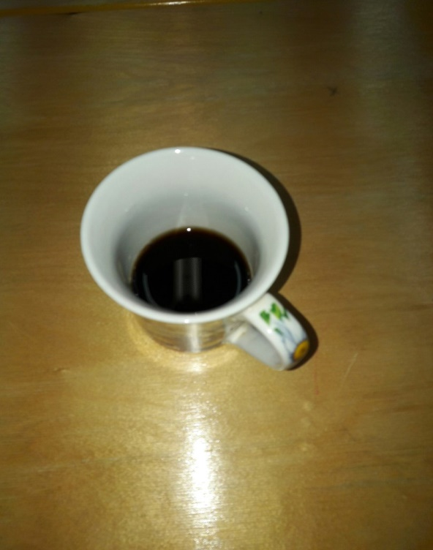
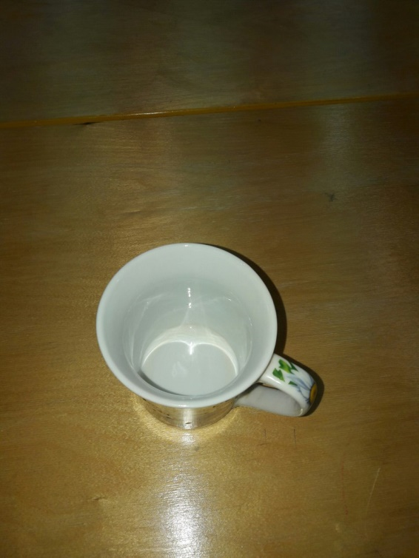
Опыт 3.
Мы взяли белую чашку со следами от чая. Обычной водой следы не отмылись. Дети налили в чашку «Колу» и вышли на прогулку. После прогулки чашку прополоскали. Следы от чая пропали.
Вывод: «Кока-кола» содержит вещества, разрушающие стойкие пятна

Slide 12
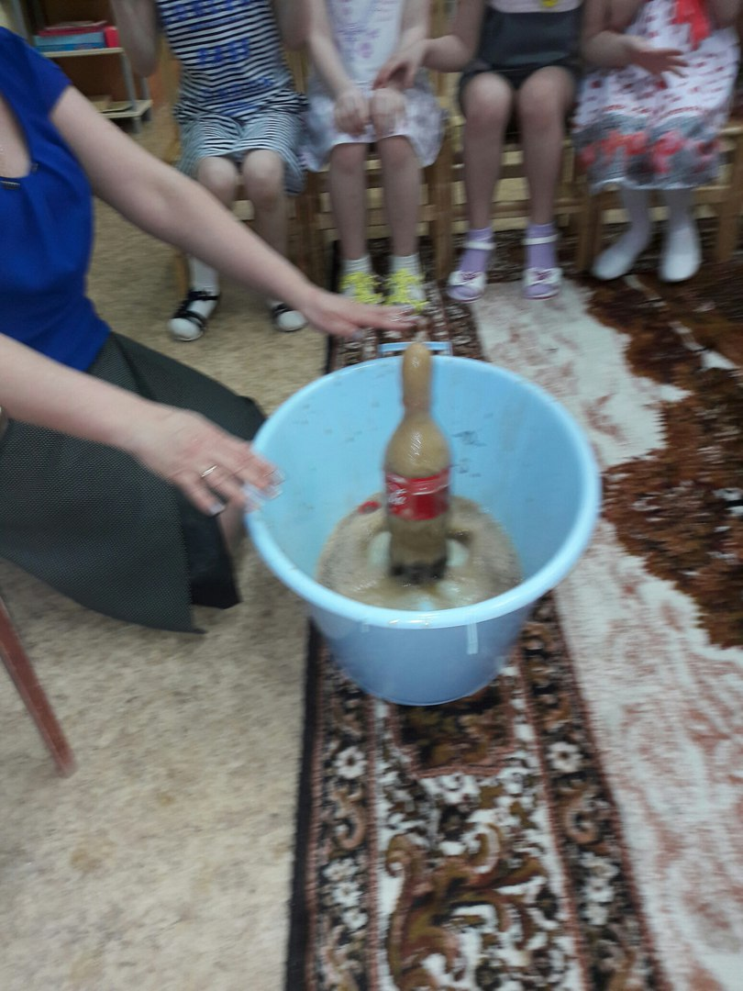
Опыт 4.
Взяли бутылку «Кока-колы», открыли ее и положили под крышку 3 драже «Ментос».
Затем резко открутили крышку.
Лимонад высоким пенным
фонтаном будет брызнул
в разные стороны.
Вывод: Нельзя запивать
«Ментос» Колой!

Slide 13
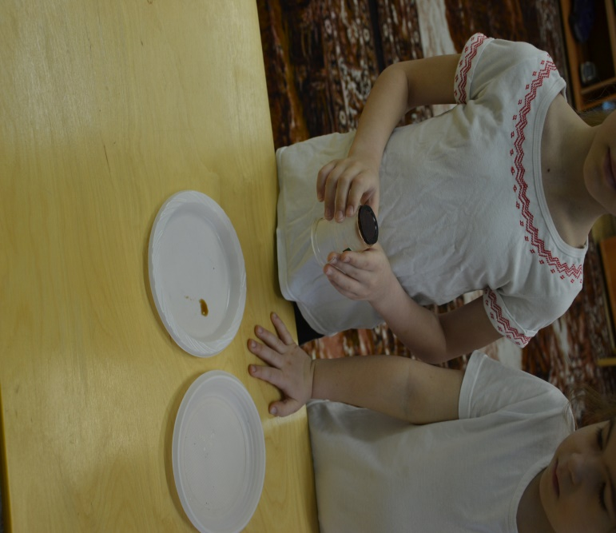
Опыт 5.
В стакан налили лимонад и оставили его на неделю. Через неделю вода из «Колы» испарилась, а в стакане остался тягучий сироп.
Вывод: в этом напитке очень много сахара.

Slide 14
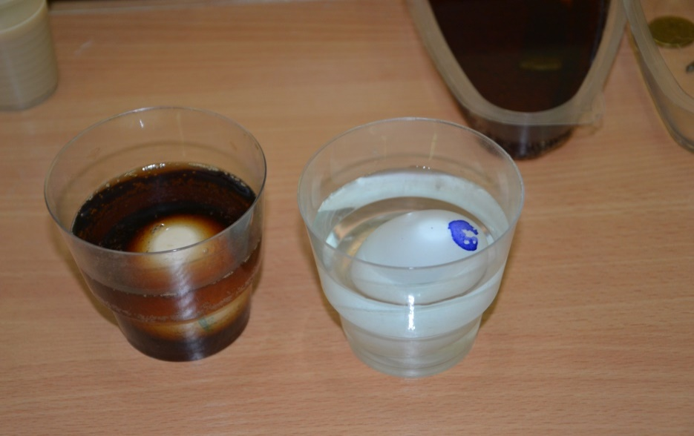
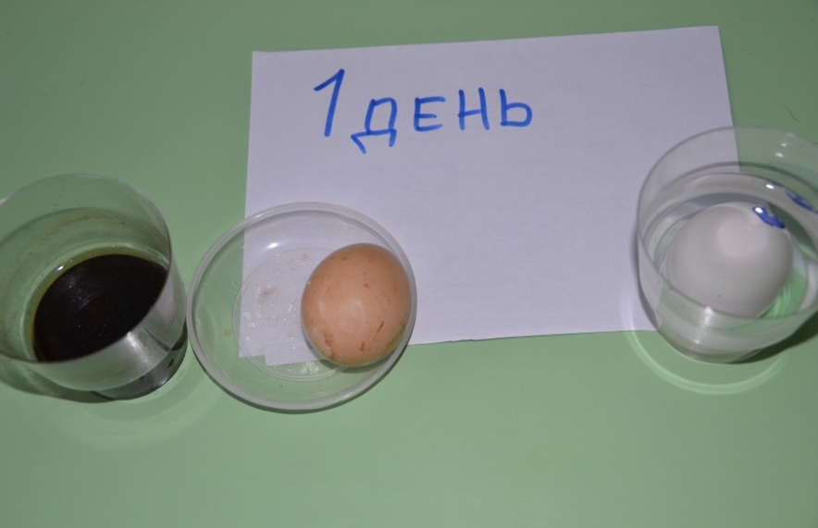
Опыт 6.
Дети взяли два прозрачных стаканчика, налили в один кока-колу в другой воду и опустили по яйцу . На второй день яйцо в коле потемнело, а в воде по прежнему белое. Из чего дети сделали вывод, что в кока-коле содержится красители, и ортофосфорная кислота которые проникают в яйцо. На третий день на яйце появилась трещина.
Вывод: В Кока-коле есть красители. Красители Колы очень стойкие и яйцо от них темнеет.

Slide 15
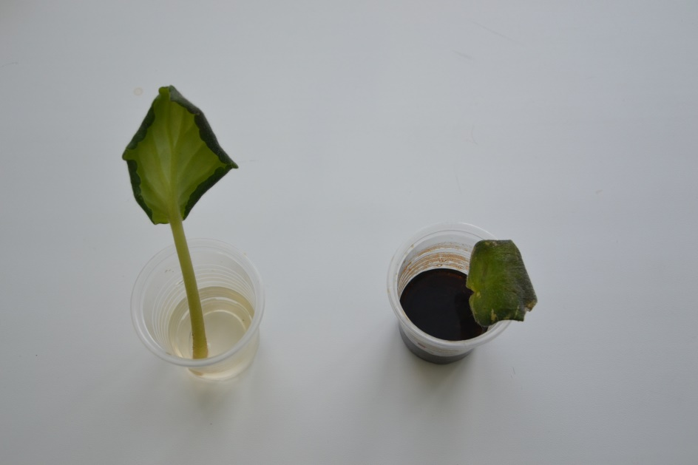
Опыт 7.
Стебли фиалок поместили в стакан с водой и в стакан с кока-колой. В Кока-коле стебель фиалки стал очень мягким, липким, начал превращаться в кашицу, фиалка погибла. В воде фиалка проросла, появились корешки.
Вывод: Кока-кола губительно действует на все живое.

Slide 16
Выводы:
- Таким образом, проведя ряд опытов, мы увидели,
что «Кока-кола» разрушает мясо, в ней много красителей.
- «Кока-кола» губительно действует на живое (стебель фиалки).
- В «Кока-коле» есть такие вещества, которые разъедают
ржавчину и налет от чая.
- Разрушаются зубы, становятся хрупкими кости, может возникнуть аллергия, заболевания желудка.
- Ее нельзя пить с другими продуктами.
- А еще в «Кока-коле» очень много сахара, газов, которые вредят нашему организму.
- Значит, мы нашли ответ на вопрос и можем сделать вывод:
«Кока-кола» НЕ БЕЗОПАСНА ДЛЯ ЗДОРОВЬЯ ЧЕЛОВЕКА И ЖИВЫХ ОРГАНИЗМОВ!

Slide 17
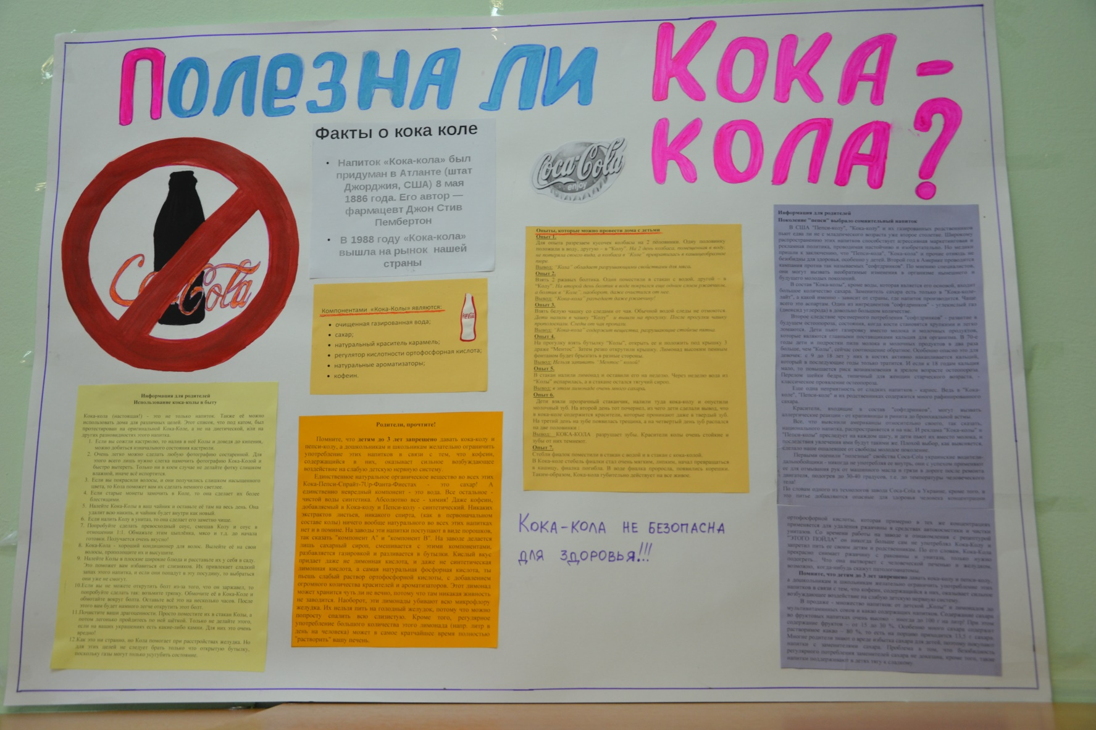
Работа с родителями (стенгазета)

Slide 18
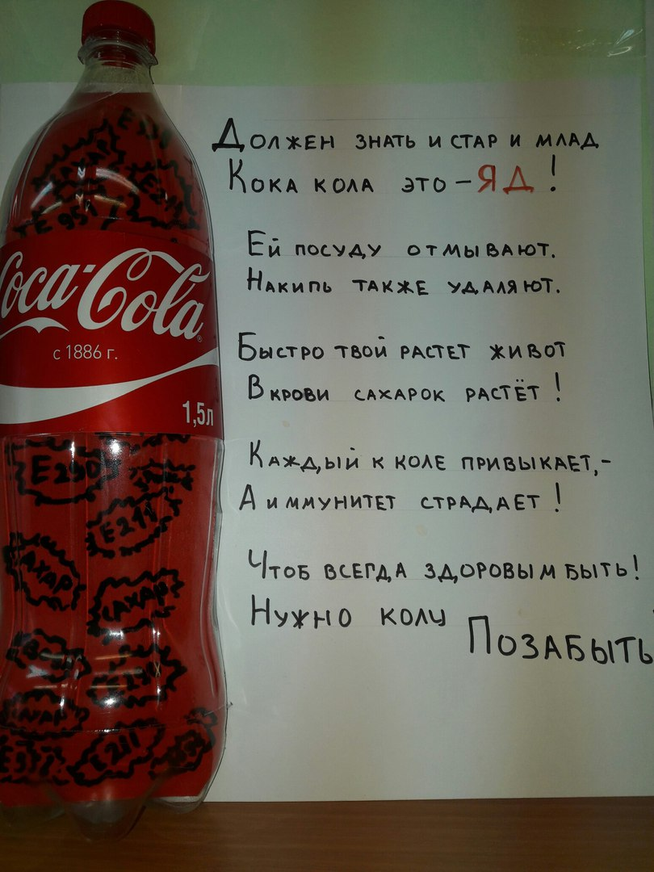
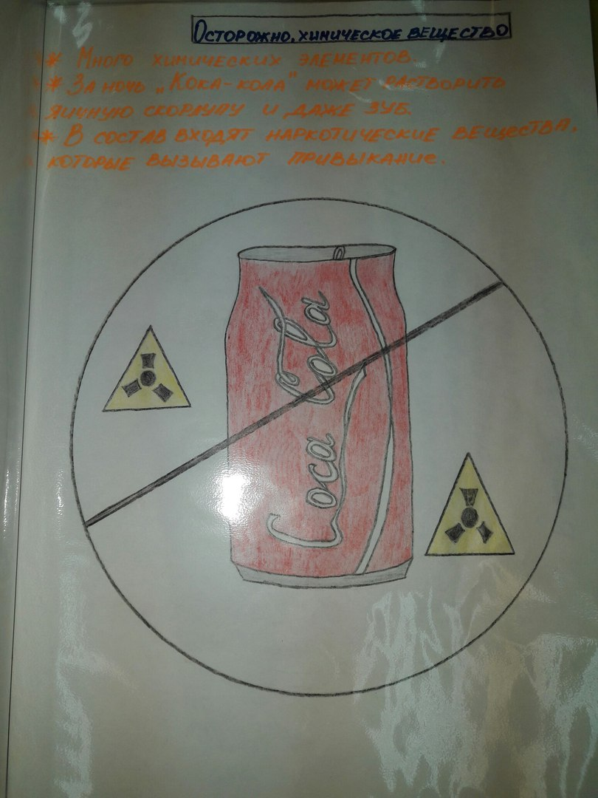
Творческий конкурс рисунка «Дети против «Кока-Колы»»

Slide 19
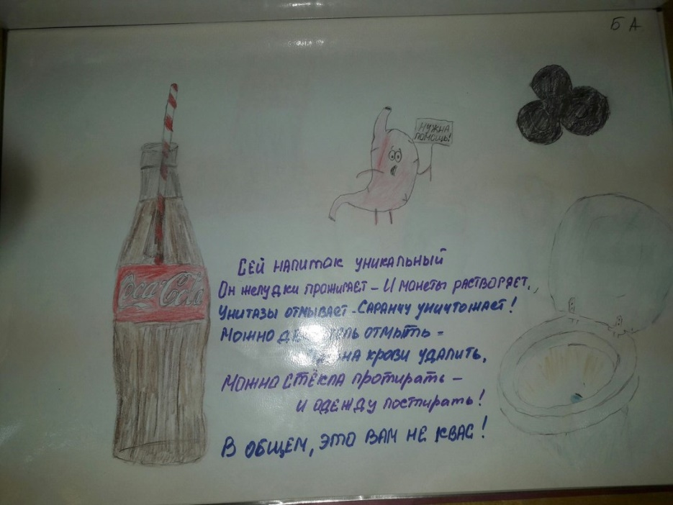
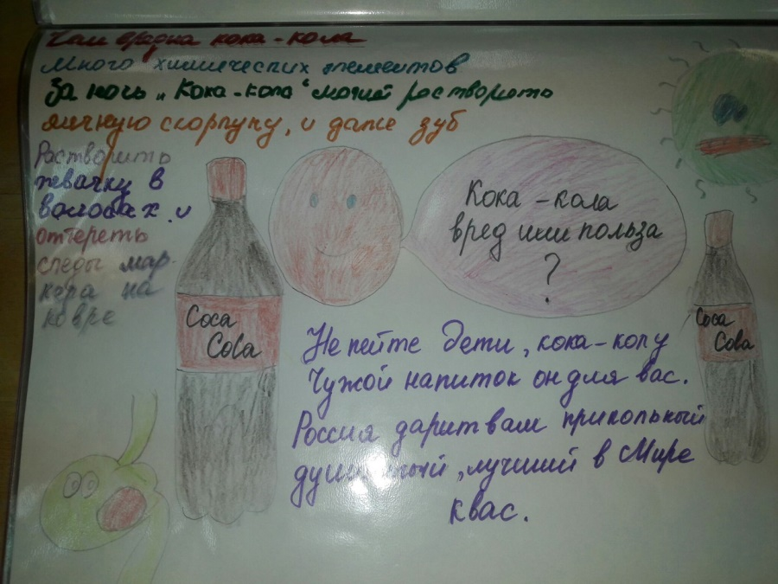
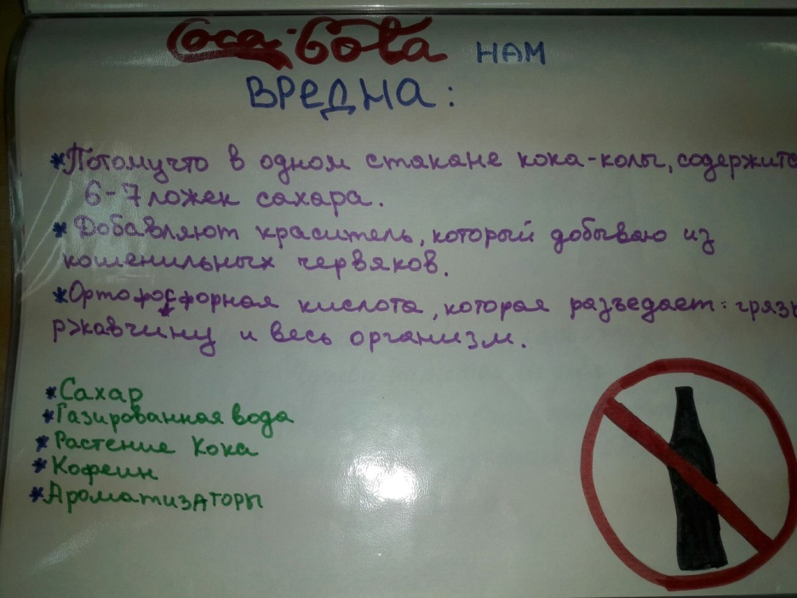

Slide 20
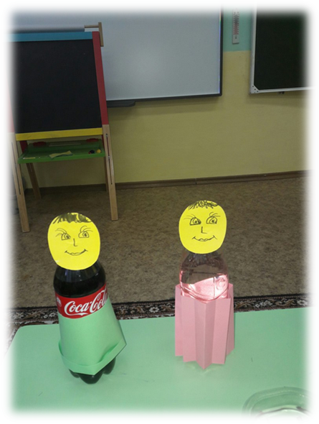
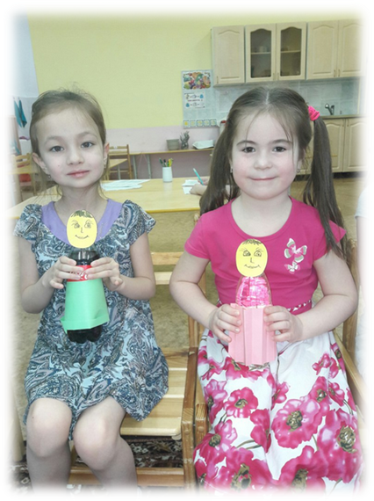
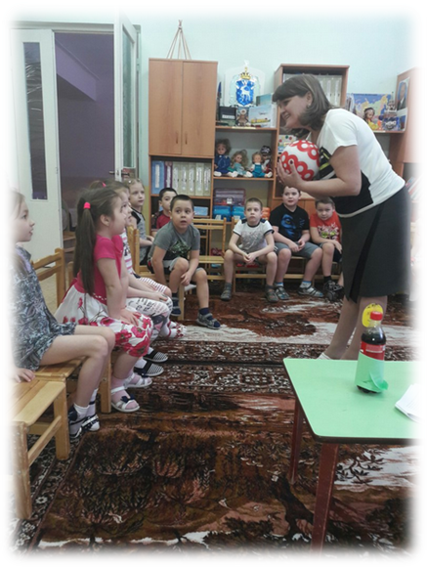
Вечер открытий «О чём поспорили Кока-кола и Вода?»

Slide 21
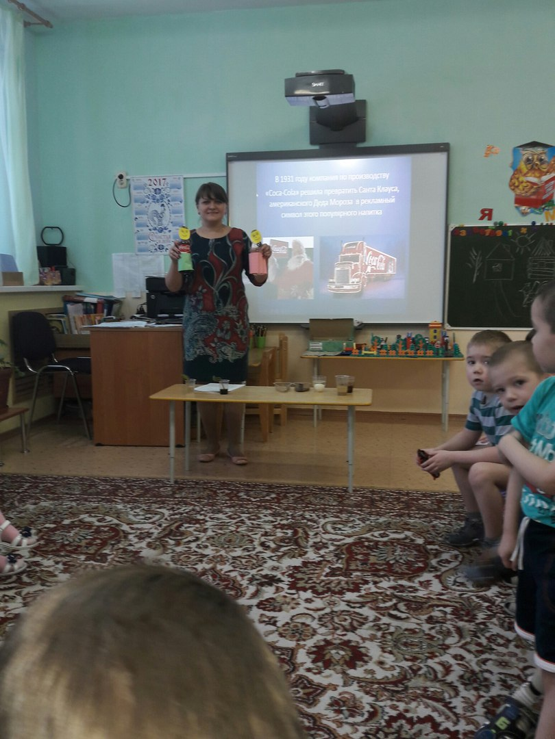
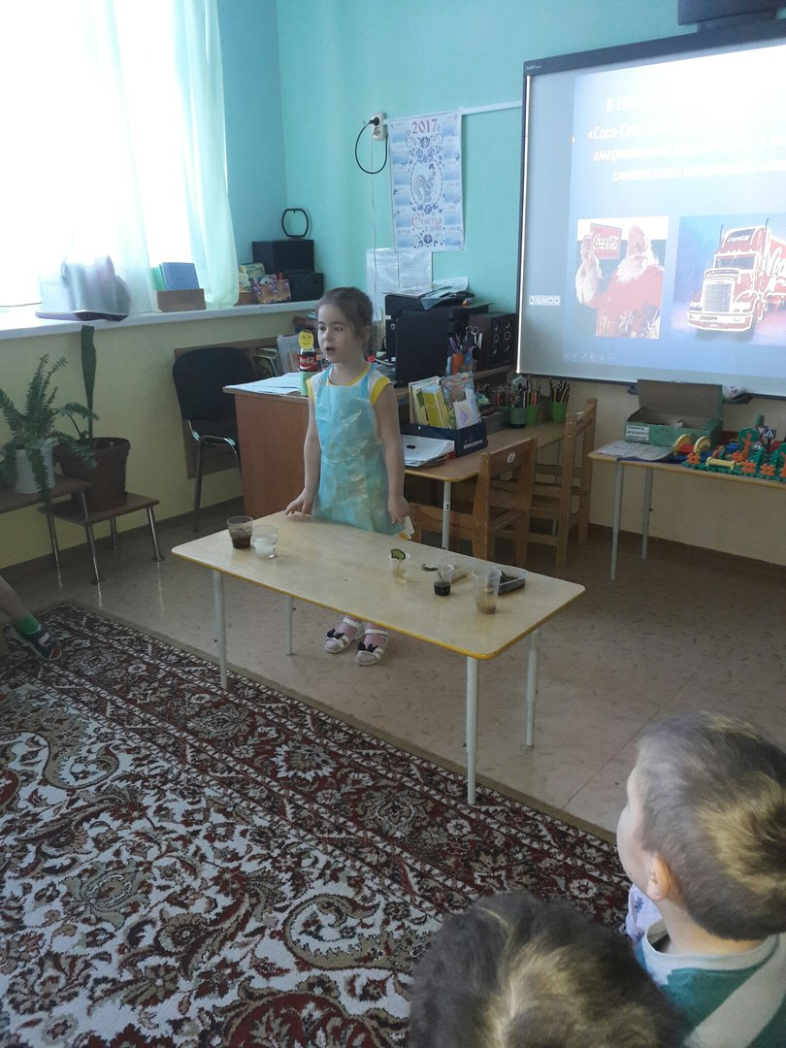
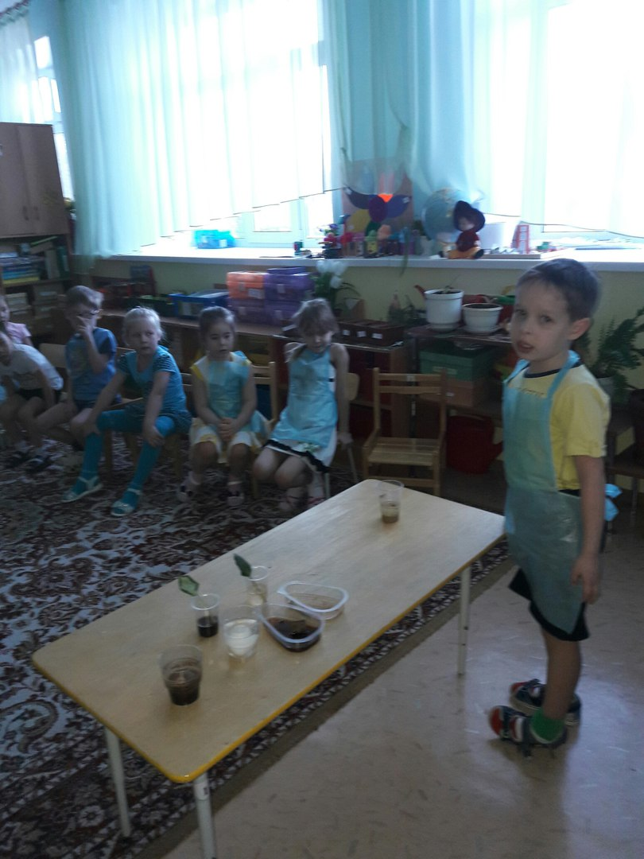
Выступления перед детьми старшей группы
«Почему же Кока-кола вредит здоровью»

Slide 22
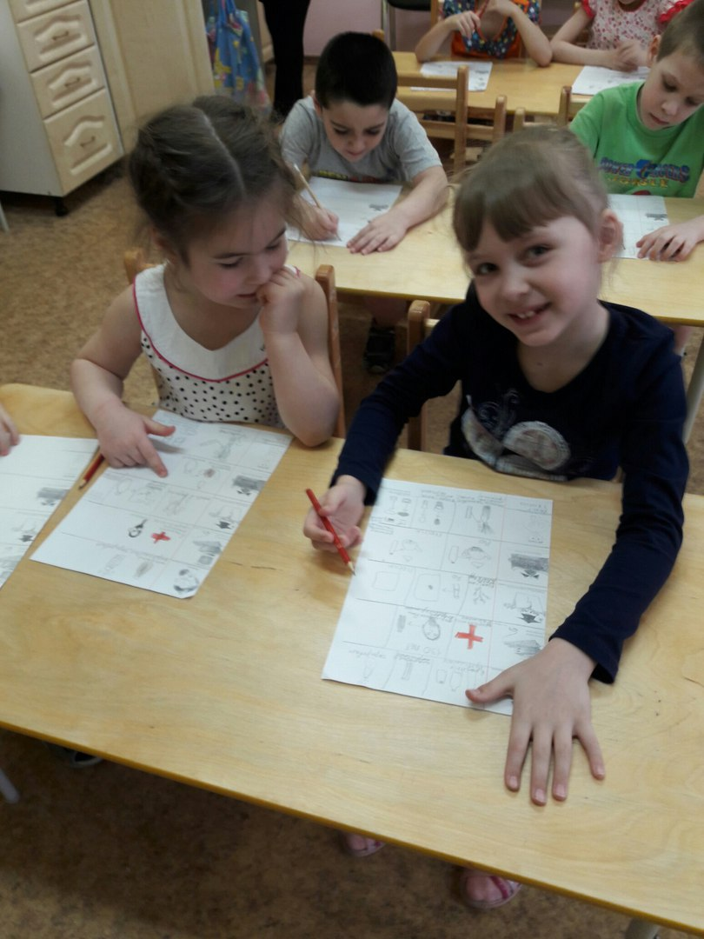
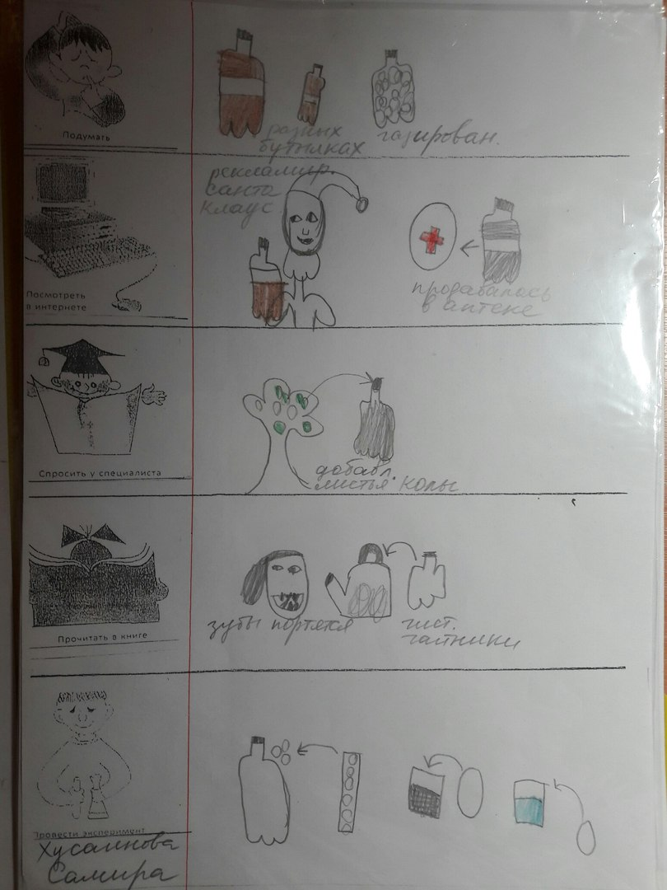
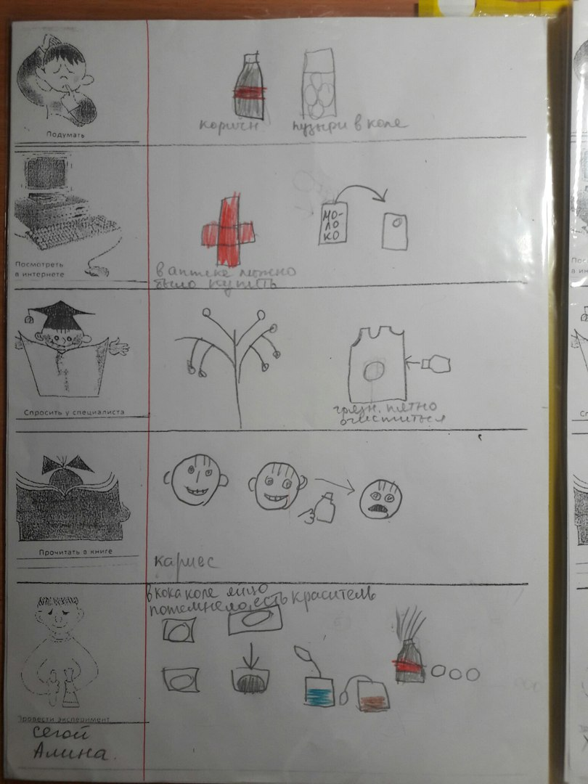
Вот так мы зафиксировали наши выводы:

